Slide 1
CORDIC
Juan Carlos Llamas Núñez 3ºDG Mat-Inf

Slide 2
¿Qué es el algoritmo CORDIC?
CORDIC (COordinate Rotation DIgital Computer) computadora digital de rotación de coordenadas
Cálculo de funciones trigonométricas e hiperbólicas
Diseñado por Jack E.Volder (1956)
Posteriores generalizaciones
Evita el uso de un modulo multiplicador externo

Slide 3
Modos de operación
Modo rotación vs. Modo vectorización
Modo rotación : recibimos un ángulo y calculamos su seno y coseno
Modo vectorización : recibimos un vector y calculamos su ángulo respecto al eje X

Slide 4
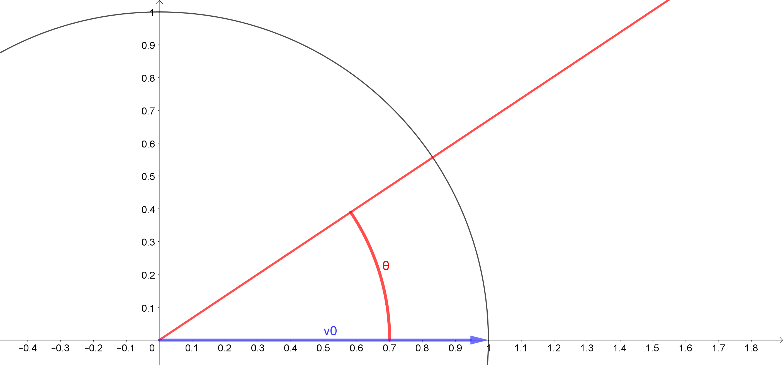
Modo rotación

Slide 5
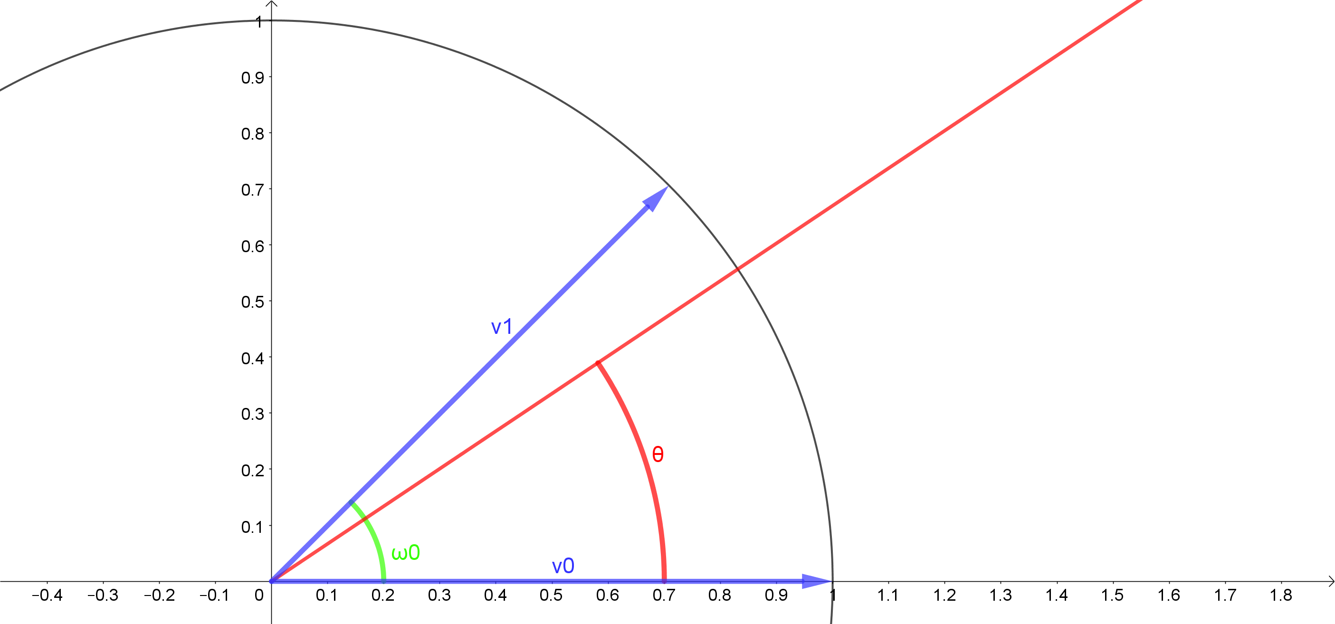

Slide 6
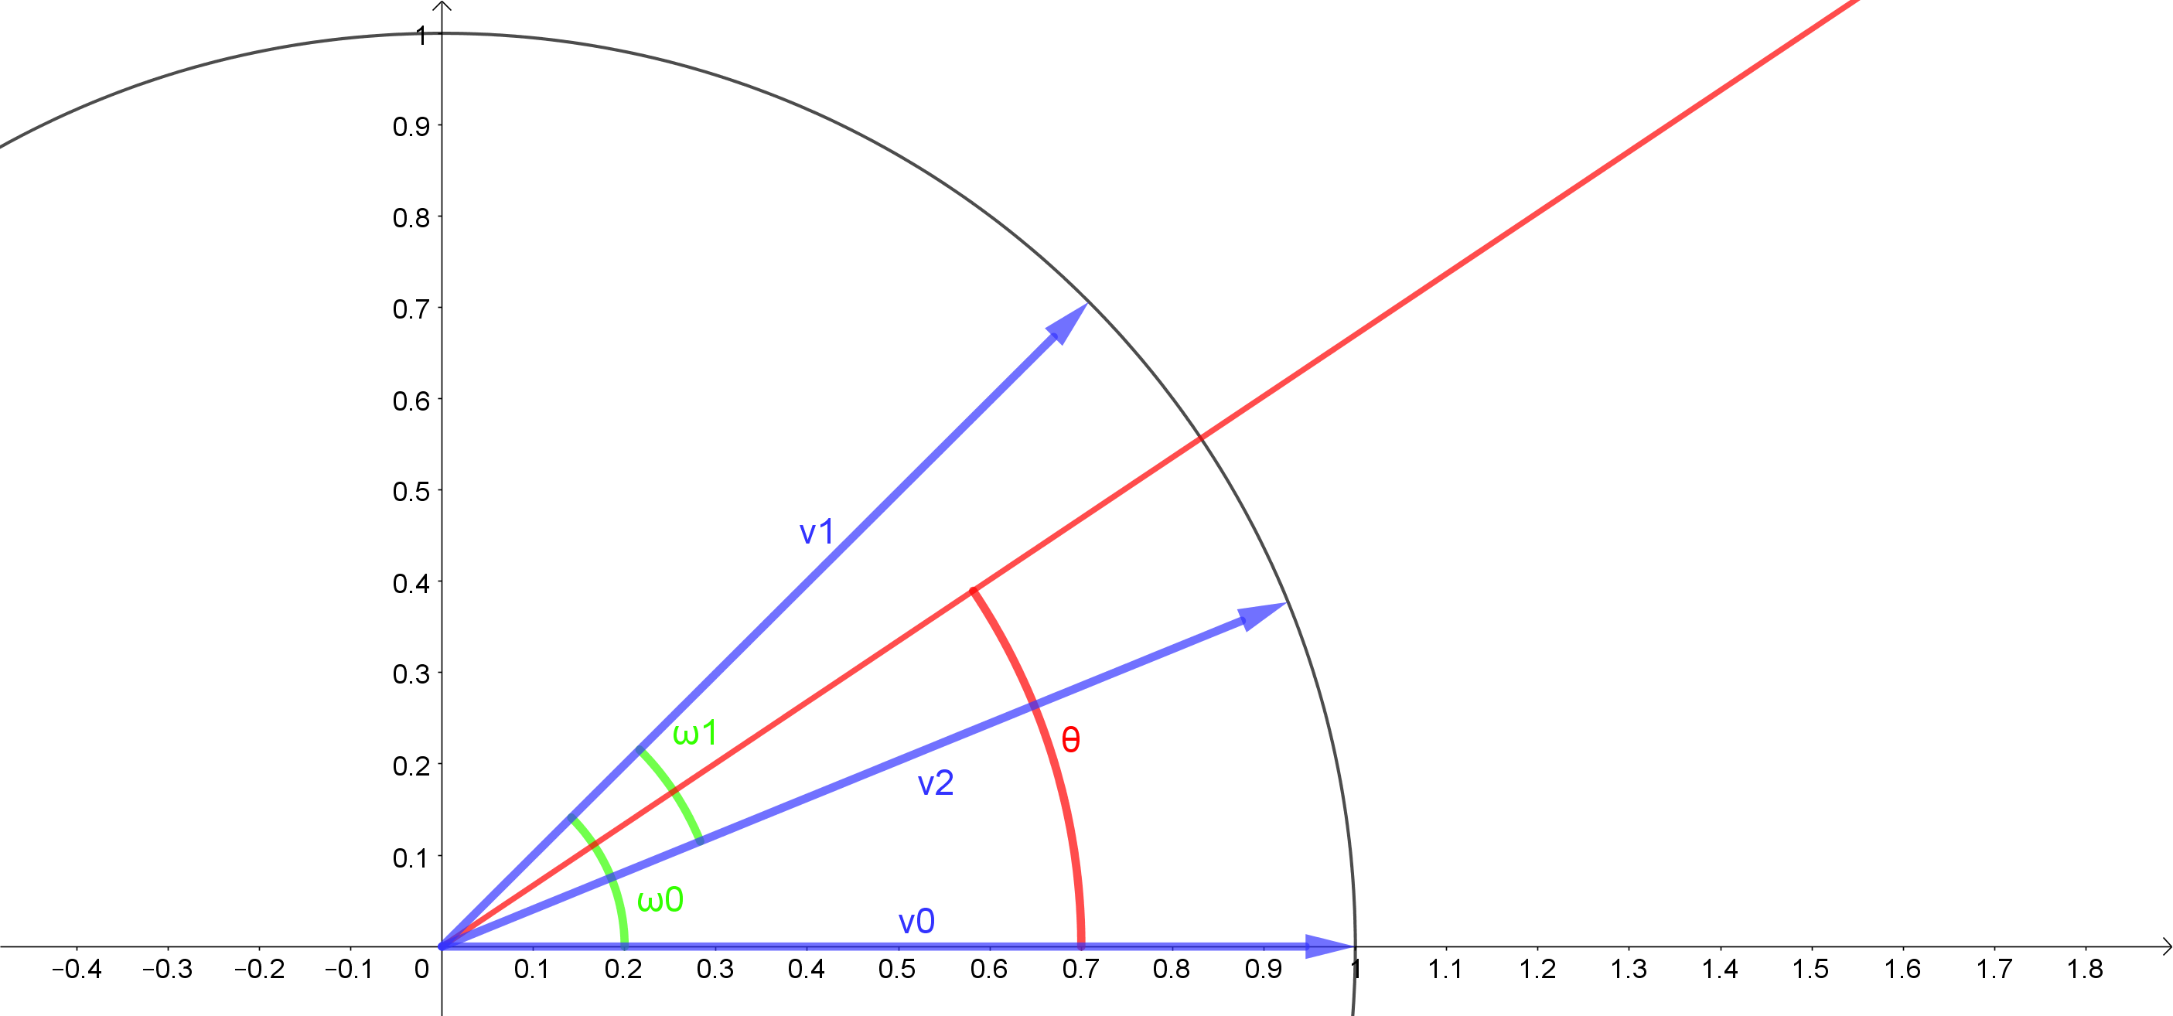

Slide 7
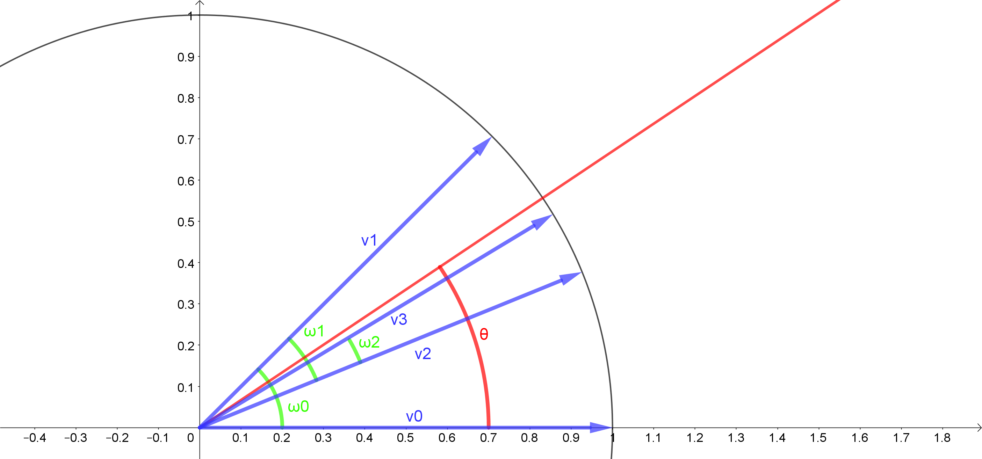

Slide 8
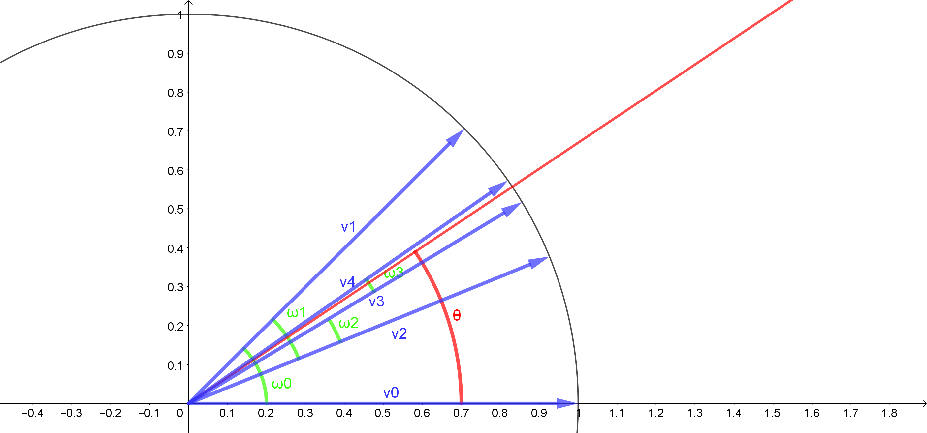

Slide 9
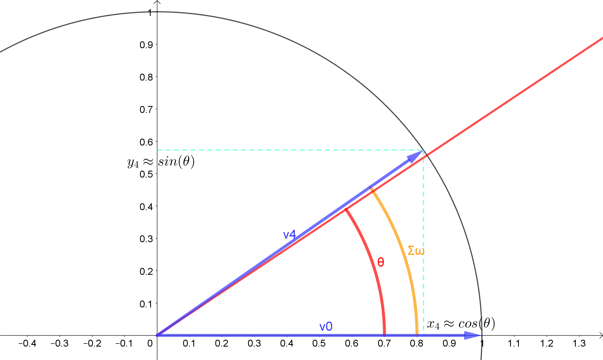

Slide 10
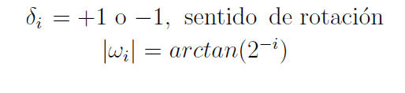
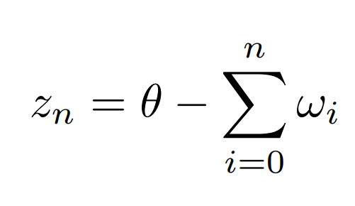
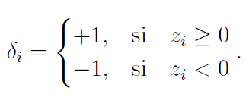
Modo rotación
Elección de los ángulos de rotación wi
Sentido de rotación

Slide 11
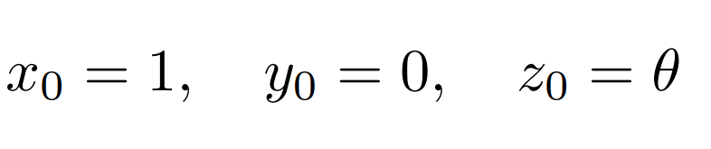
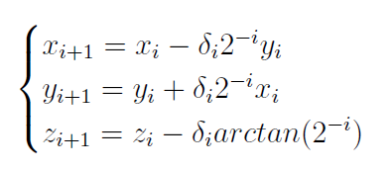
Recurrencias
Solamente sumas, restas y desplazamientos hacia la izquierda
Podemos almacenar los valores de las arcotangentes en una LUT

Slide 12
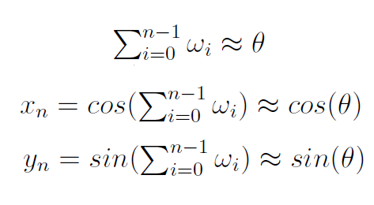
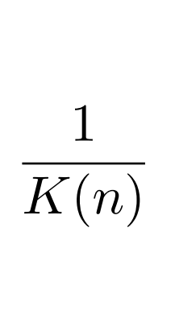
Tras n iteraciones…

Slide 13

¿Qué hacemos con K(n)?
Podemos inicializar el algoritmo con
Podemos recordar que el resultado está multiplicado por 1/K(n)

Slide 14
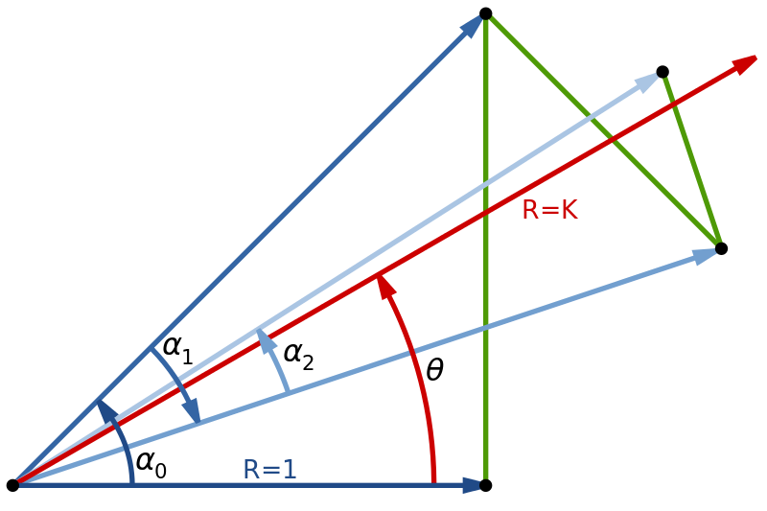

Slide 15
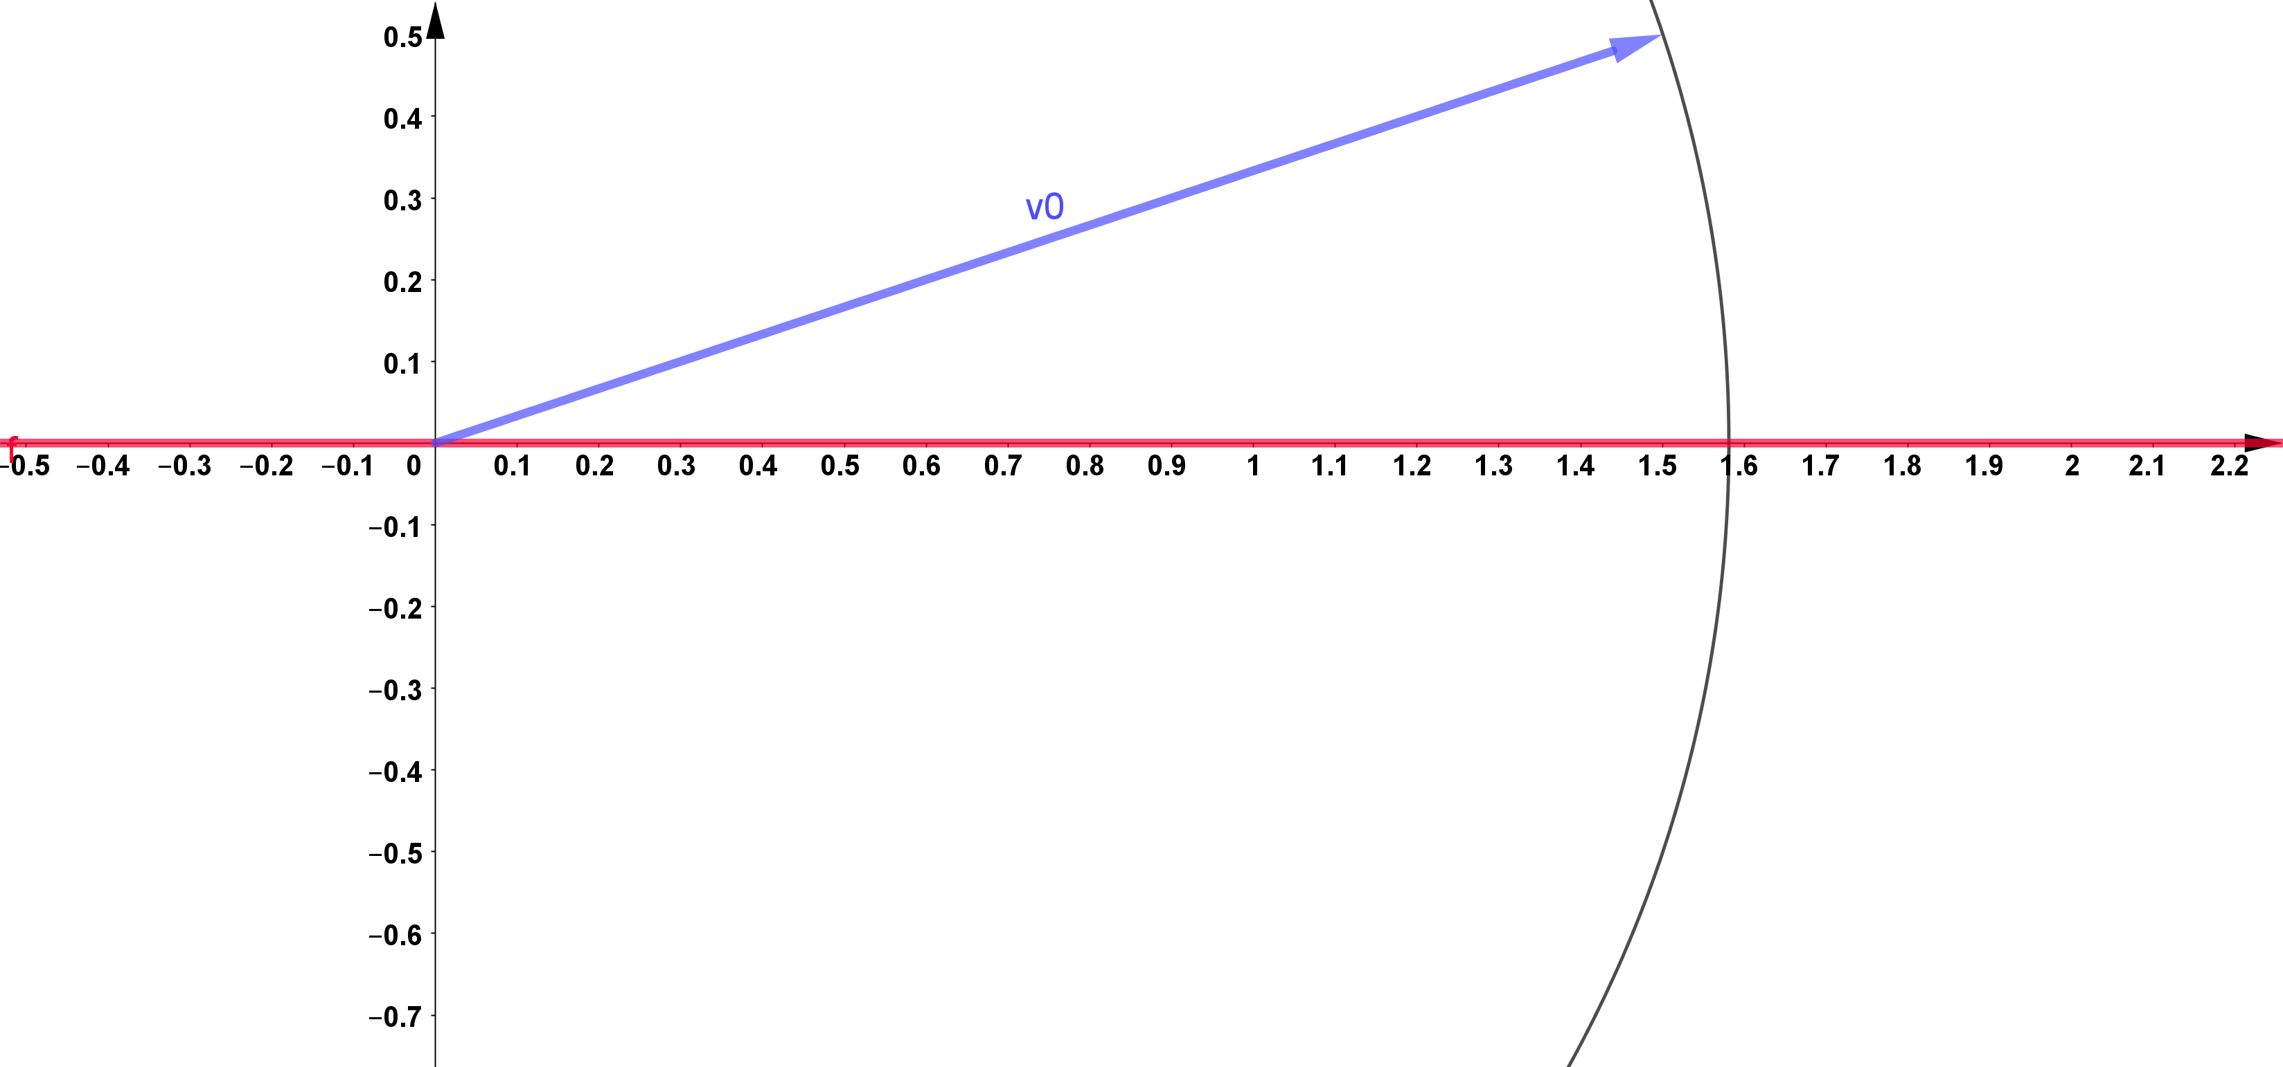
Modo vectorización
θ=?

Slide 16
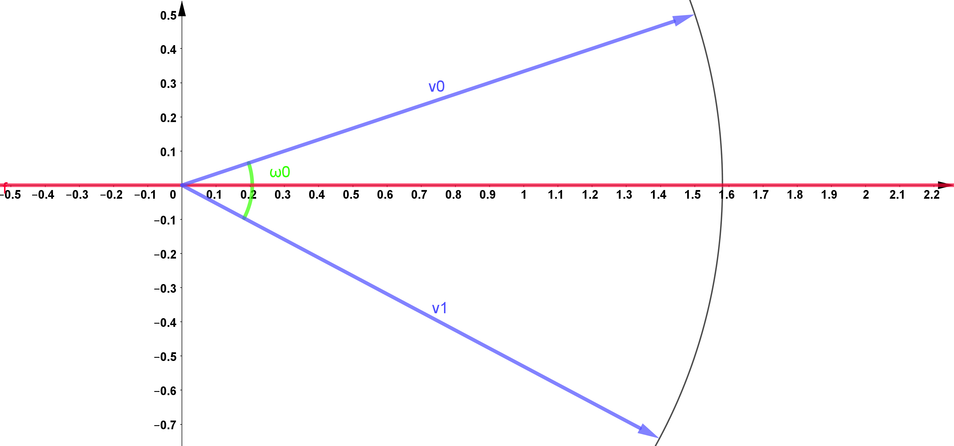

Slide 17
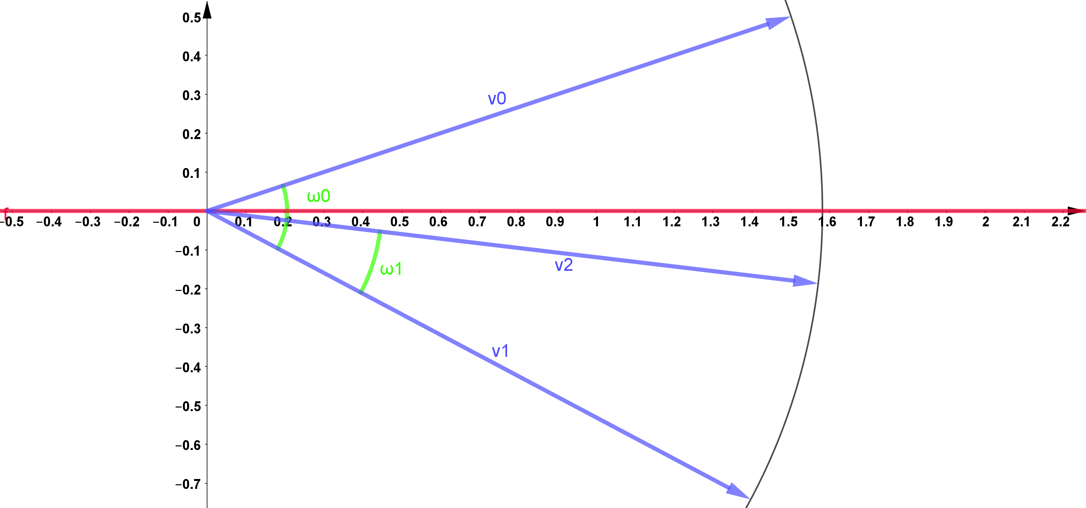

Slide 18
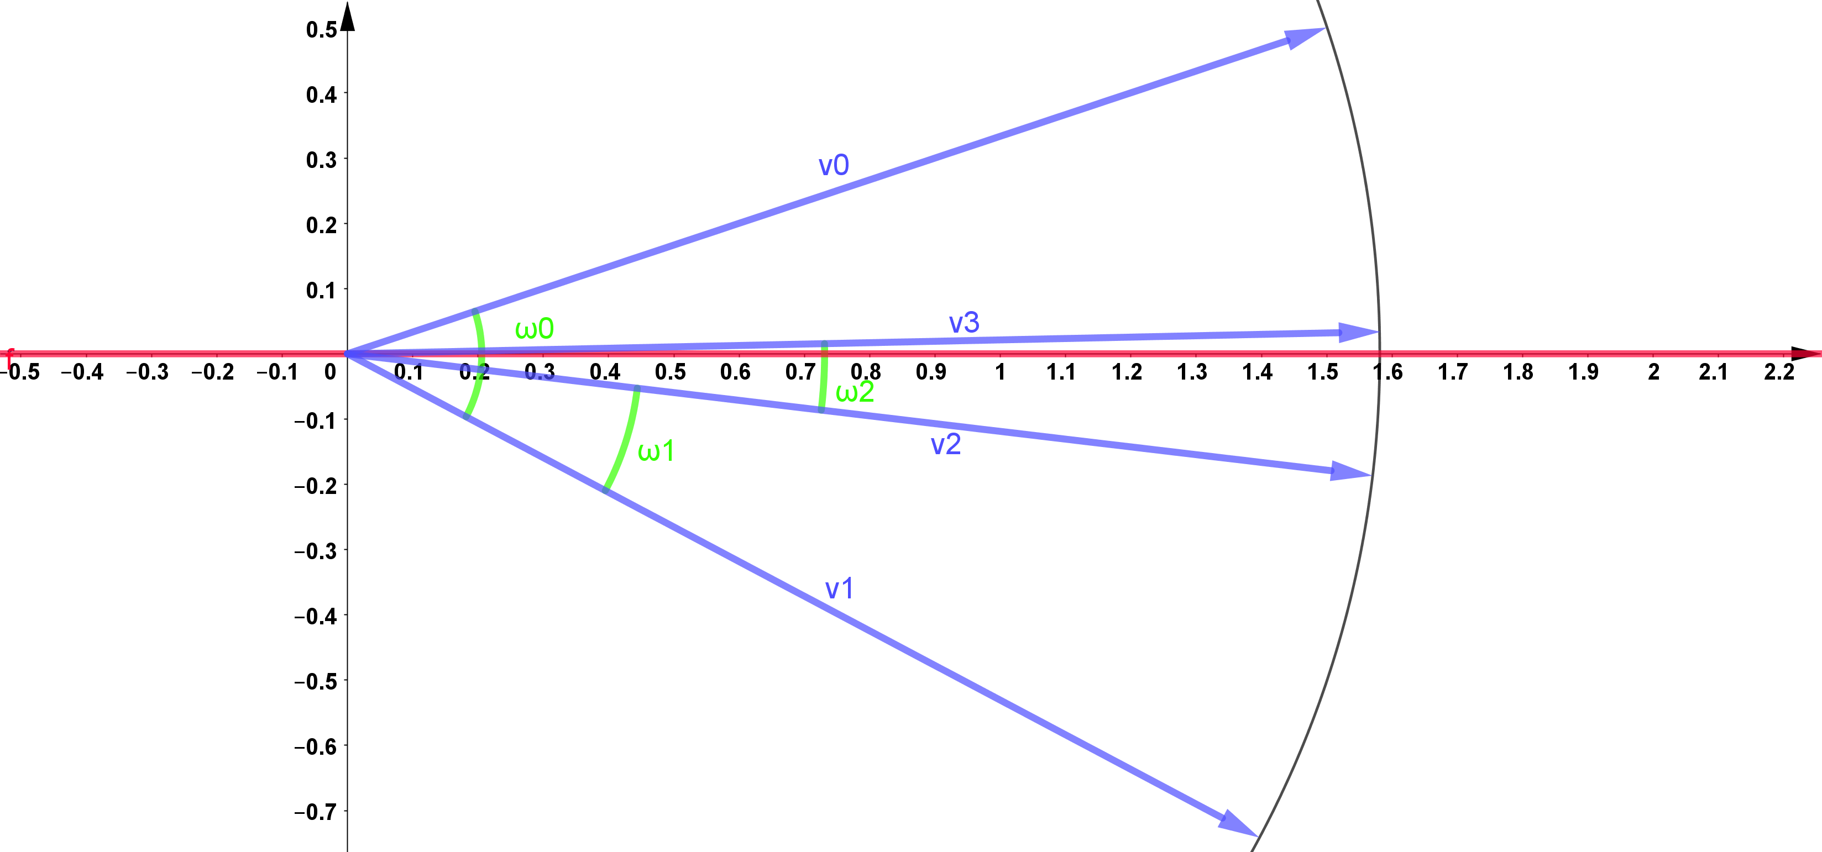

Slide 19
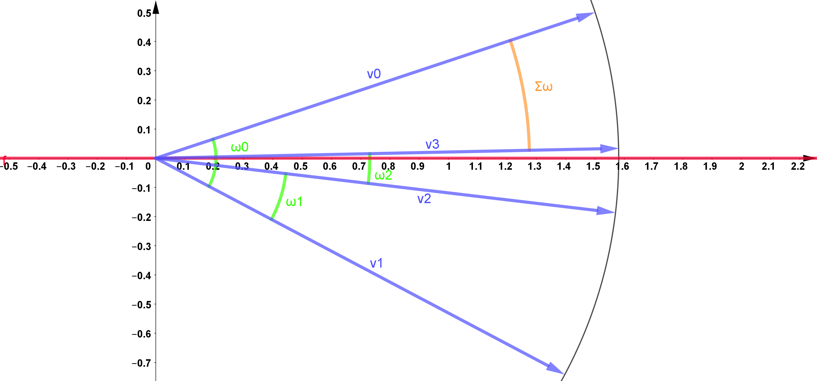

Slide 20
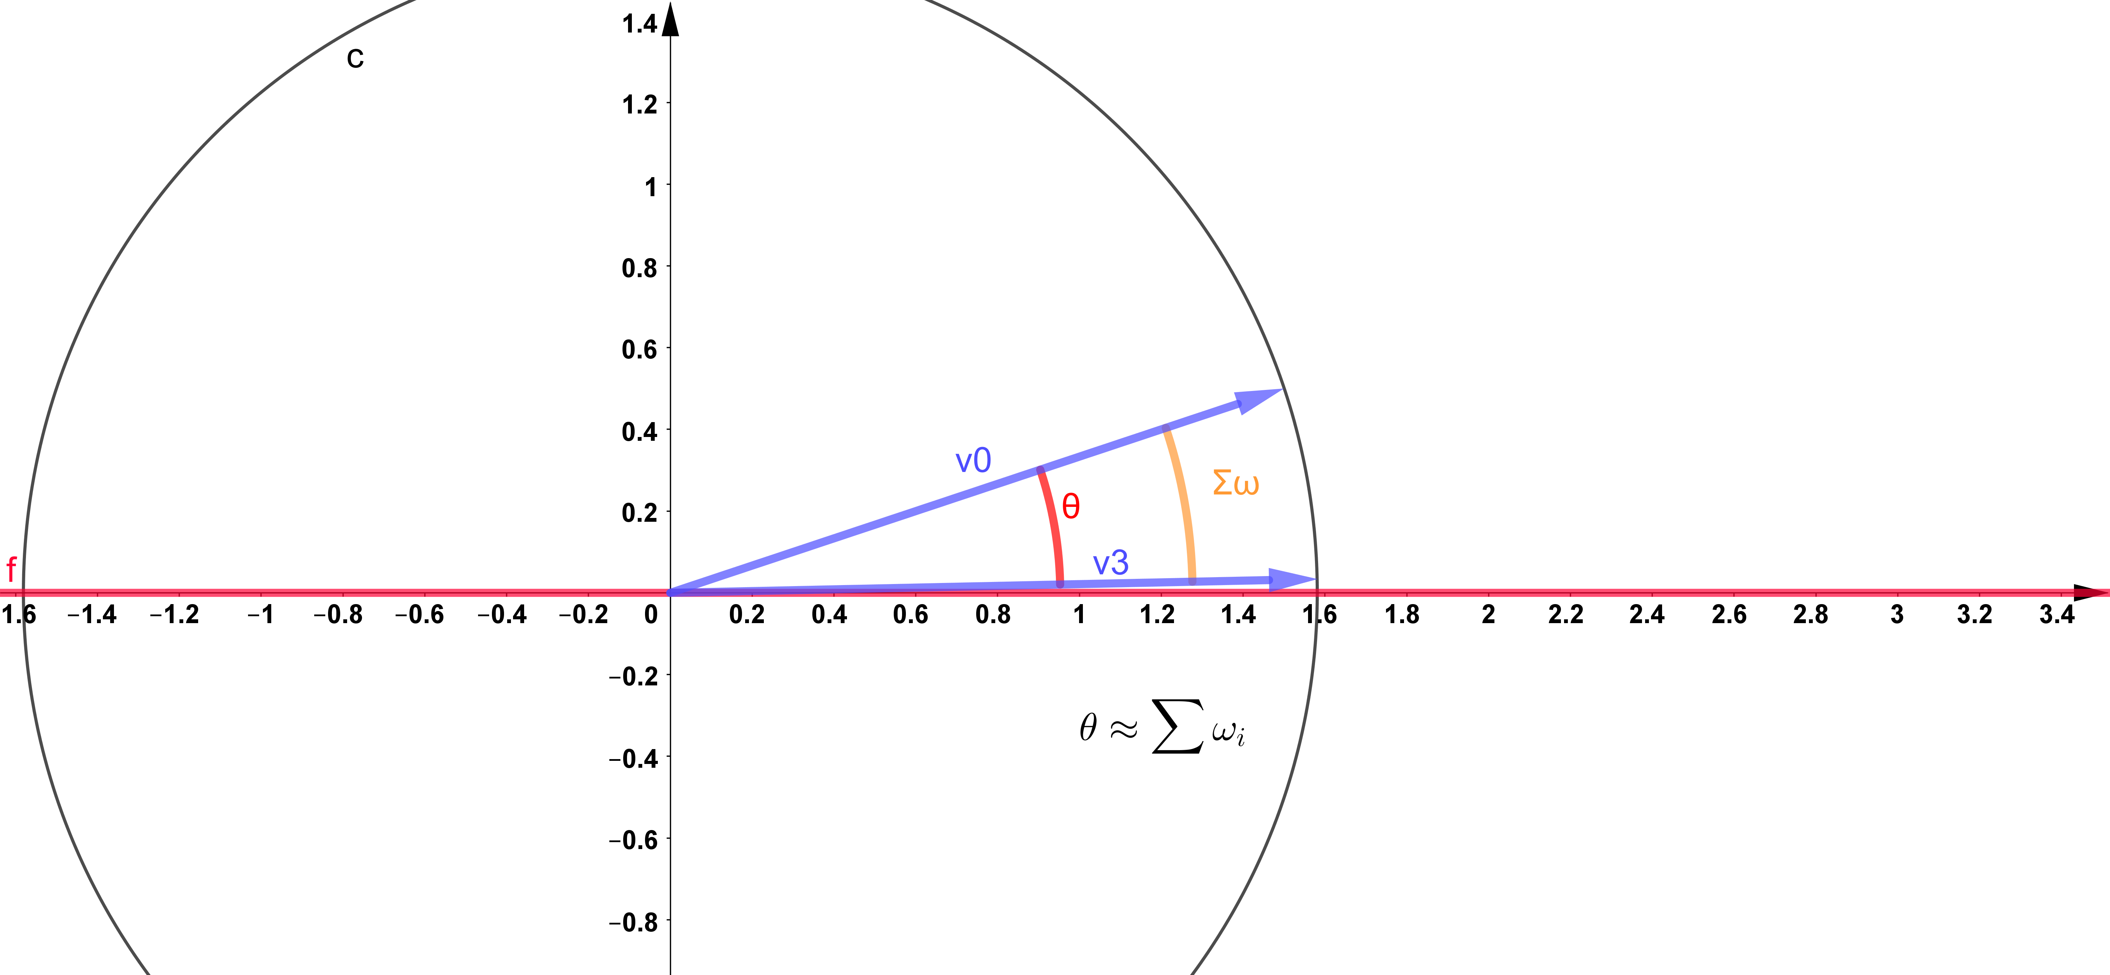

Slide 21
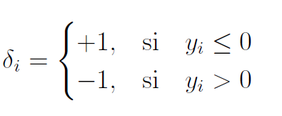
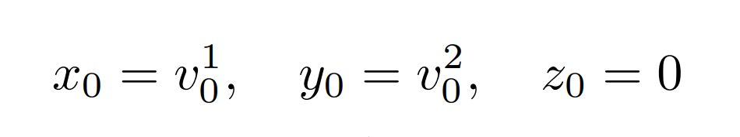
Modo vectorización
Sentido de rotación
Xi+1, yi+1 , zi+1 se calculan igual que en el modo rotación

Slide 22
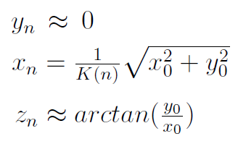
Tras n iteraciones…

Slide 23
Aplicaciones
Calculo de senos y cosenos
Calculo de arcotangentes y módulo de vectores
Cambio de coordenadas

Slide 24
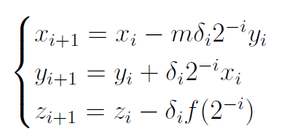
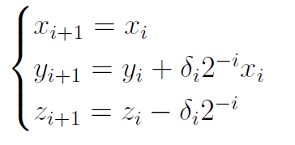
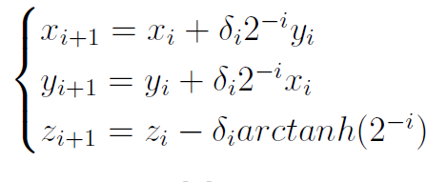
Generalizaciones
Nuevos parámetros f(x) y m
Si m = 1 y f(x) = arctan(x), CORDIC básico
Si m = 0 y f(x) = x, CORDIC lineal
Si m = -1 y f(x) = arctanh(x), CORDIC hiperbólico

Slide 25
Mayor capacidad de cómputo
CORDIC lineal en modo rotación: productos
CORDIC lineal en modo vectorización: divisiones
CORDIC hiperbólico en modo rotación: senos y cosenos hiperbólicos
CORDIC hiperbólico en modo vectorización: raíces y arcotangentes hiperbólicas

Slide 26
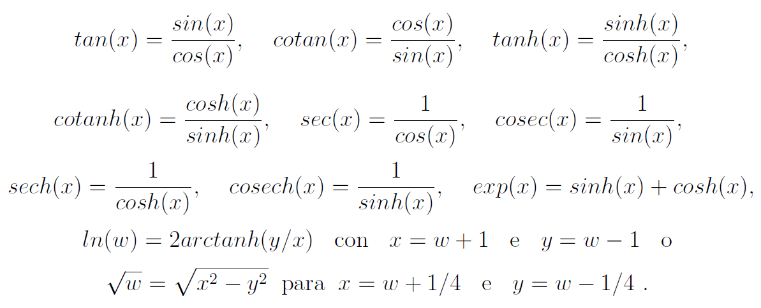
Y combinándolos apropiadamente…

Slide 27
Sin embargo…
Convergencia en dominio de parámetros reducidos
Se puede mejorar haciendo iteraciones dobles o utilizando igualdades algebraicas
Número de iteraciones: en la práctica alrededor de 40

Slide 28
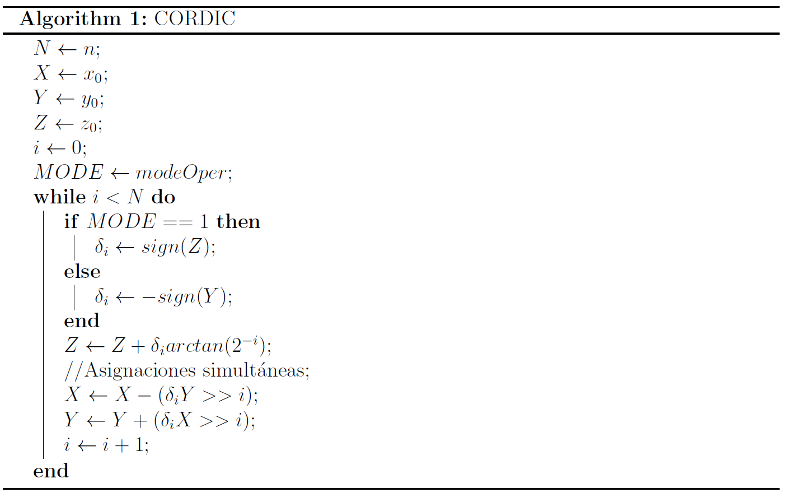
Implementación CORDIC básico

Slide 29
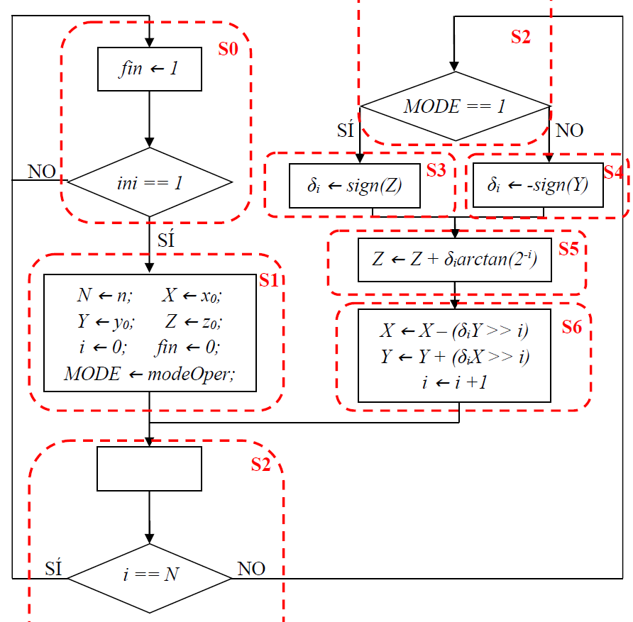
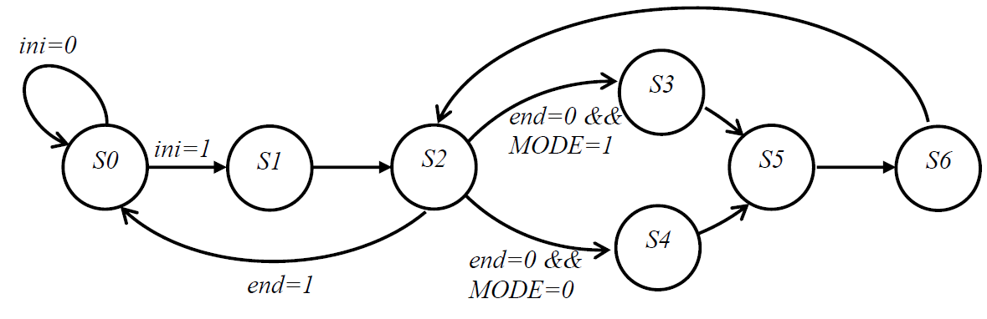

Slide 30
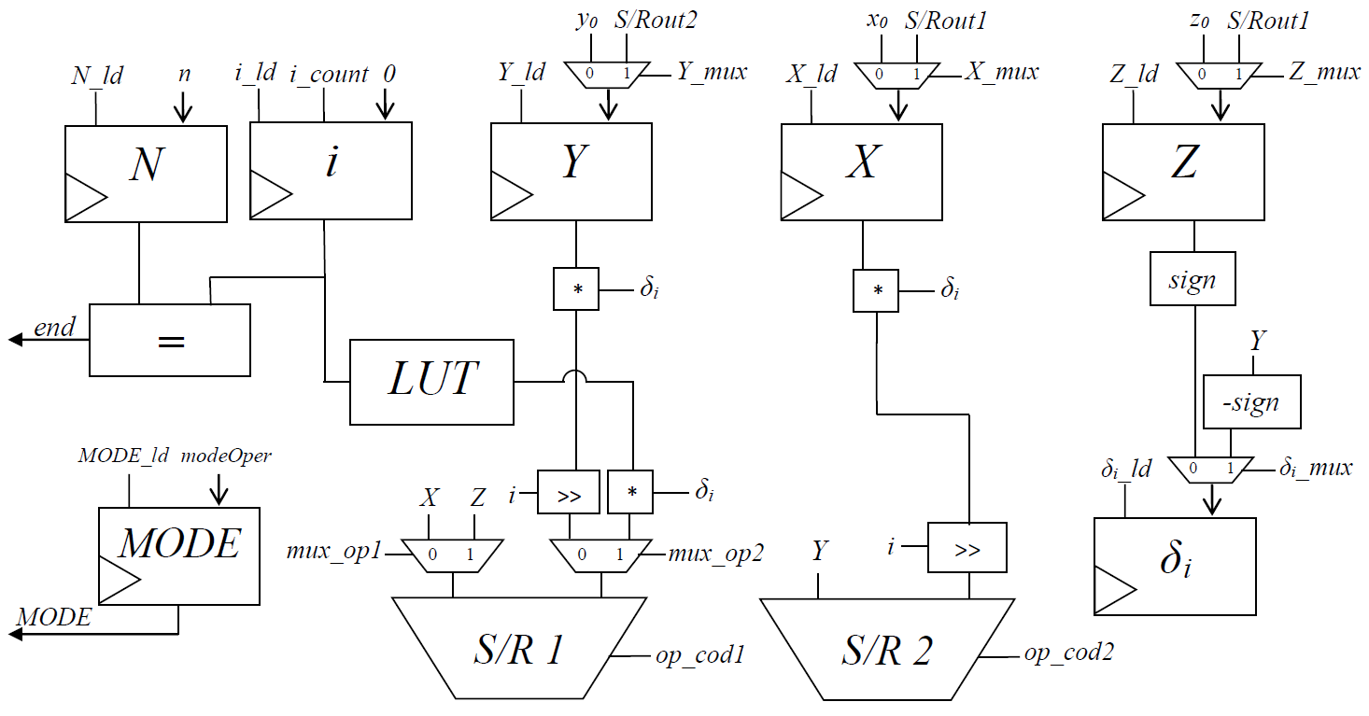

Slide 31
